Slide 1
计算部分专题
成 本 类 计 算
授课：薛大龙
简介：中共党员、北京理工大学博士、多所大学客座教授、北京市评标专家，多次参与考试的命题与阅卷，主编出版专著超过60部！

Slide 2
挣值分析：
利用项目当前挣值，评价项目成本、进度绩效
BCWP：Budgeted Cost for Work Performed
BCWS：Budgeted Cost for Work Scheduled
ACWP：Actual Cost for Work Performed
EV：实际工作的预算价值（挣值）——干完的活
PV：计划工作的预算价值——————要干的活
AC：实际工作的实际花费——————实际花费
Notes:
EV干完的活 PV要干的活 AC实际花费

Slide 3
SV=EV-PV （进度偏差）
CV=EV-AC （成本偏差）
SPI=EV/PV （进度绩效指数）
CPI=EV/AC （成本绩效指数）
评价绩效的依据：
SV>0 SPI>1 进度超前
CV>0 CPI>1 成本节约
Notes:
SV>0等价于SPI>1说明进度超前（好的结果） CV>0等价于CPI>1说明成本节约（好的结果）结论是EV越大结果越好

Slide 4
已知：
某项目计划工期12个月，每月预算1万元，在4月末时，发现实际完成3个月的工作量，花费3.5万元。
问题：
1、在4月末时，此项目的EV、PV、AC？
2、评价此时该项目的进度、成本绩效。
Notes:
EV=3 PV=4 AC=3.5 进度滞后，成本超支。

Slide 5
项目Ⅰ、Ⅱ、Ⅲ、Ⅳ的工期都是三年，在第二年末其挣值分析数据如下表所示，按照趋势最早完工的应是项目（57）。
A. Ⅰ B. Ⅱ C. Ⅲ D. Ⅳ
项目 | 预算总成本 | EV | PV | AC
Ⅰ | 1500 | 1000 | 1200 | 900
Ⅱ | 1500 | 1300 | 1200 | 1300
Ⅲ | 1500 | 1250 | 1200 | 1300
Ⅳ | 1500 | 1100 | 1200 | 1200
Notes:
B

Slide 6
下表为同时开展的4个项目在某个时刻的计划值PV、实际成本AC和挣值EV，该时刻成本超出最多的项目和进度最为落后的项目分别是（57）。
A. 项目1，项目1 B. 项目3，项目2
C. 项目4，项目4 D. 项目2，项目4
项目 | PV | AC | EV | CV | SPI
1 | 10000 | 11000 | 10000
2 | 9000 | 7200 | 6000
3 | 8000 | 8000 | 8000
4 | 10000 | 7000 | 5000
Notes:
C

Slide 7
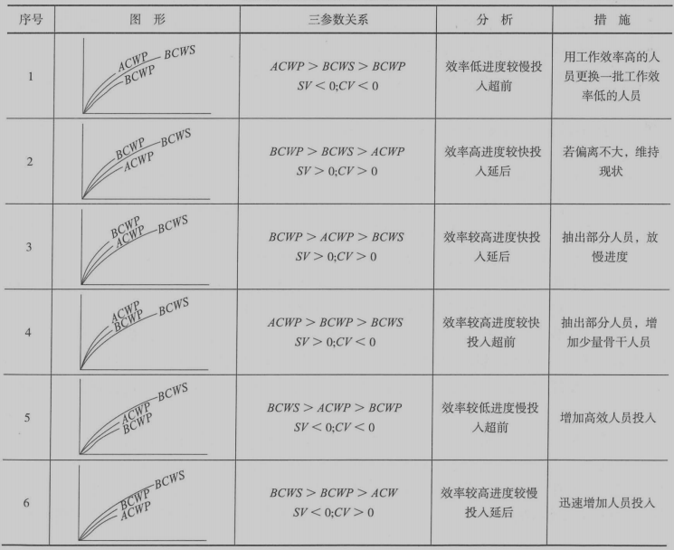
Notes:
左上进度滞后、成本超支 右上进度滞后，成本持平
左下进度超前、成本持平 右下进度超前、成本节约

Slide 8
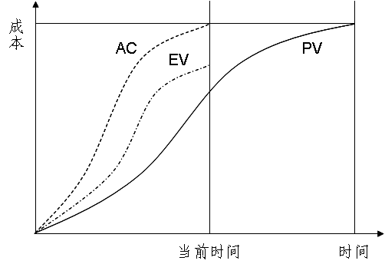
项目经理小张对自己正在做的一个项目进行成本挣值分析后，画出了如下所示的一张图，当前时间为图中的检查日期。根据该图小张分析：该项目进度 （36） ，成本 （37） 。
（36）A．正常 B．落后 C．超前 D．无法判断
（37）A．正常 B．超支 C．节约 D．无法判断
Notes:
C
B

Slide 9
BAC： 计划项目总预算
ETC： 完工尚需估算
ETC=BAC-EV 当前偏差被看做是非典型的
ETC’=ETC/CPI 当前偏差被看做是典型的
EAC=ETC+AC 完成时估算
VAC=BAC-EAC 完成时偏差
Notes:
ETC=剩下的活 偏差被纠正后续工作按原计划进行为非典型 偏差未被纠正，后续工作沿偏差继续进行为典型

Slide 10
TCPI：为了实现特定的管理目标，剩余资源的使用，必须达到的成本绩效目标，即完成剩余工作所需成本与剩余预算之比。
TCPI的概念 | 大于1,很难完成 等于1,正好完成 小于1,很容易完成
为了按计划完成，必须维持的效率 | TCPI=（BAC-EV）/（BAC-AC）
为了实现当前的完成估算（EAC），必须维持的效率 | TCPI=（BAC-EV）/（EAC-AC）

Slide 11
根据以下布线计划及完成进度表，在2010年6月2日完工后对工程进度和费用进行预测，按此进度，完成尚需估算（ETC）为（46）。
A．18000元 B．36000元 C．20000元 D．54000元
 | 计划开 始时间 | 计划结 束时间 | 计划 费用 | 实际开始时间 | 实际结束时间 | 实际完 成费用
1号区域 | 2010年 | 2010年 | 10000元 | 2010年 | 2010年 | 18000元
2号区域 | 2010年 | 2010年 | 10000元
3号区域 | 2010年 | 2010年 | 10000元
Notes:
B

Slide 12
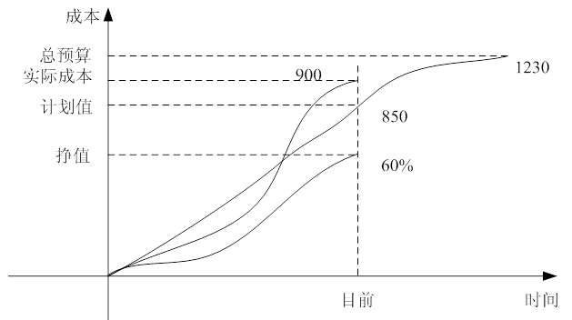
已知某综合布线工程的挣值曲线如下图所示：总预算为1230万元，到目前为止已支出900万元，实际完成了总工作量的60%。按目前的状况继续发展，要完成剩余的工作还需要（58）万元。
A . 330
B. 492
C. 600
D. 738
Notes:
本题求完工尚需估算ETC’，已知BAC=1230，AC=900，EV=1230*60%, CPI=EV/AC=738/900=0.82
ETC=BAC-EV=1230-1230*60%=492 ETC’=ETC/CPI=492/0.82=600 如果题目改为经过纠偏措施后，工程按原计划继续实施，要完成剩余的工作还需要多少？

Slide 13
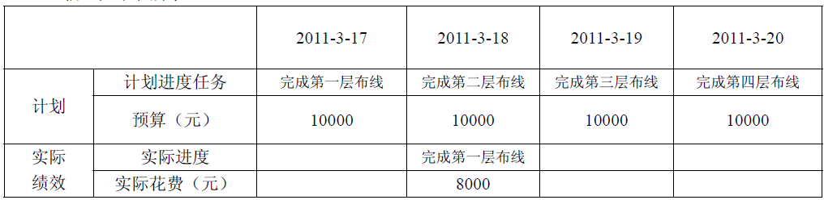
历年考题（15分）
阅读下列说明，回答问题1至问题3，将解答填入答题纸的对应栏内。
[说明]
某大楼布线工程基本情况为：一层到四层，必须在低层完成后才能进行高层布线。每层工作量完全相同。项目经理根据现有人员和工作任务，预计每层需要一天完成。项目经理编制了该项目的布线进度计划，并在3 月18 号工作时间结束后对工作完成情况进行了绩效评估，如下表所示：
Notes:
【问题 1】
PV= 20000；EV=10000； AC=8000；CPI=EV/AC=10000/8000=125%；SPI=EV/PV=50%
（2）目前的绩效：成本节省；进度滞后。具体的措施：增加工作人员；赶工；必要时调整计划或基准
（1）ETC=30000，EAC=38000。预测的完工日期：3 月21 日。
（2）ETC=24000，EAC=32000。预测的完工日期：3 月24 日。

Slide 14
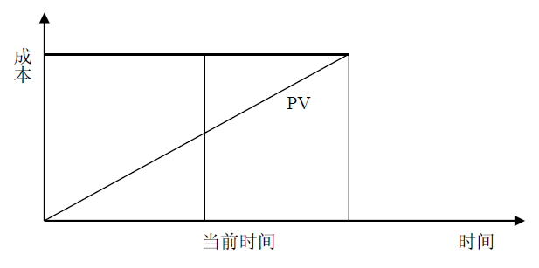
[问题1]（5分）
请计算 2011 年3 月18 日时对应的PV、EV、AC、CPI 和SPI。
[问题2]（4分）
（1）根据当前绩效，在下图中划出AC 和EV 曲线。（2 分）
（2）分析当前的绩效，并指出绩效改进的具体措施。（2 分）
[问题3]（6分）
（1）如果在2011 年3 月18 日绩效评估后，找到了影响绩效的原因，并纠正了项目偏差，请计算ETC 和EAC，并预测此种情况下的完工日期。（3 分）
（2）如果在2011 年3 月18 日绩效评估后，未进行原因分析和采取相关措施，仍按目前状态开展工作，请计算ETC 和EAC，并预测此种情况下的完工日期。（3 分）
Notes:
【问题 1】
PV= 20000；EV=10000； AC=8000；CPI=EV/AC=10000/8000=125%；SPI=EV/PV=50%
（2）目前的绩效：成本节省；进度滞后。具体的措施：增加工作人员；赶工；必要时调整计划或基准
（1）ETC=30000，EAC=38000。预测的完工日期：3 月21 日。
（2）ETC=24000，EAC=32000。预测的完工日期：3 月24 日。

Slide 15
历年考题（25分）
某项目经理将其负责的系统集成项目进行了工作分解，并对每个工作单元进行了成本估算，得到其计划成本。第四个月底时，各任务的计划成本、实际成本及完成百分比如下表：
【问题1】（10分）
请分别计算该项目在第四个月底的PV、EV、AC值，并写出计算过程。请从进度和成本两方面评价此项目的执行绩效如何，并说明依据。
【问题2】（5分）
有人认为：项目某一阶段实际花费的成本（AC）如果小于计划支出成本（PV），说明此时项目成本是节约的，你认为这种说法对吗？请结合本题说明为什么。
【问题3】（10分）
（1）如果从第五月开始，项目不再出现成本偏差，则此项目的预计完工成本（EAC）是多少？
（2）如果项目仍按目前状况继续发展，则此项目的预计完工成本（EAC）是多少？
（3）针对项目目前的状况，项目经理可以采取什么措施？

Slide 16
任务名称 | 计划成本（万元） | 实际成本（万元） | 完成百分比
A | 10 | 9 | 80%
B | 7 | 6.5 | 100%
C | 8 | 7.5 | 90%
D | 9 | 8.5 | 90%
E | 5 | 5 | 100%
F | 2 | 2 | 90%

Slide 17
历年考题：（18分）
某系统集成公司项目经理老王在其负责的一个信息系统集成项目中采用绩效衡量分析技术进行成本控制，该项目计划历时10个月，总预算50万元。目前项目已经实施到第6个月末。
为了让公司管理层了解项目进展情况，老王根据项目实施过程中的绩效测量数据编制了一份成本执行绩效统计报告，截止第6个月末，项目成本绩效统计数据如下表所示：
序号 | 工作任务 单元代号 | 完成百分比 | 计划成本值 | 实际成本值
1 | W01 | 100% | 3 | 2.5
2 | W02 | 100% | 5 | 4.5
3 | W03 | 90% | 6 | 6.5
4 | W04 | 80% | 8.5 | 6
5 | W05 | 40% | 6.5 | 1.5
6 | W06 | 30% | 1 | 1.5
7 | W07 | 10% | 7 | 0.5

Slide 18
【问题1】（5分）
请计算该项目截止:到笫6个月末的计划成本（PV）、实际成本（AC）、挣值（EV）、 成本偏差（CV）、进度偏差（SV）。
【问题2】（4分）
请计算该项目截止到第6个月末的成本执行指数（CPI）和进度执行指数（SPI）。, 并根据计算结果分析项目的成本执行情况和进度执行情况。
【问题3】（3分）
根据所给数据资料说明该项目表现出来的问题和可能的原因。
【问题4】（6分）
假设该项目现在解决了导致偏差的各种问题，后续工作可以按原计划继续实施，项目的最终完工成本是多少？

Slide 19
答案：
【问题1】5分
PV=37
AC=23
EV=23.8
CV=EV-AC=0.8
SV=EV-PV=-13.2
【问题2】4分
CPI=EV/AC=103.5%
SPI=EV/PV=64.3%
成本节省，进度滞后

Slide 20
【问题3】3分
表现出问题及原因
1.进度滞后的问题，可能原因：
(1)进度计划不周
(2)资源分配问题，导致某些工作因缺少资源展开缓慢
(3)历时估算不准
(4)进度执行的监控不力，未及时发现变更或发现后未及时管理纠偏
2.成本节省可能带来质量风险
(1)成本的节省可能带来工作或产品质量下降
(2)工作范围可能未得到确认，部分工作遗漏从而形成的成本节省。
【问题4】6分
由于解决了导致偏差的问题，后续工作按原计划执行，所以：
ETC=BAC-EV=50-23.8=26.2
EAC=AC+ETC=23+26.2=49.2

Slide 21
〖典型例题〗
某公司承担了一项网络通信基站设备工程，主要工作量包括120个宏站和240个微站设备安装，合同约定：
1、周六、周日及节假日期间本项目正常施工，每周完成宏站10个，微站20个，计划4月1日开工，6月23日完成，工期为12周。
2、宏站的施工预算为6000元/站，微站的预算费为3000元/站，管理预算费用12000元/周，工程进行到第8周末时，如下表。
时间 | 完成宏站数量 | 完成微站数量 | 施工实际费用 | 管理实际费用
第4周末 | 30 | 90 | 425000 | 45000
第8周末 | 85 | 165 | 1000000 | 100000

Slide 22
问题：
1、第4周和第8周的PV（BCWS）、EV（BCWP）、AC（ACWP）？
2、第4周和第8周的CV、SV？
3、第4周末和第8周末进度和费用偏差情况并指定纠偏措施？

Slide 23
〖答案〗
1、
第4周末：
PV（BCWS）=4×（10×6000+20×3000）+12000×4=52800元
EV（BCWP）=30×6000+90×3000+12000×4=498000元
AC（ACWP）=425000+45000=47000元
第8周末：
PV（BCWS）=8×（10×6000+20×3000）+12000×8=105600元
EV（BCWP）=85×6000+165×3000+12000×8=1101000元
AC（ACWP）=1000000+100000=1100000元

Slide 24
2、
（1）第4周末：
CV= EV（BCWP）- AC（ACWP）=498000-470000=28000元
SV= EV（BCWP）- PV（BCWS）=498000-528000=-30000元
（2）第8周末：
CV= EV（BCWP）- AC（ACWP）=1101000-1100000=1000元
SV= EV（BCWP）- PV（BCWS）=1101000-1056000=45000元

Slide 25
3、
第4周末，CV大于0,SV小于0,说明本工程投入延后，进度较慢
采取措施：迅速增加人员投入
第8周末：CV大于0,SV大于0,说明本工程投入延后，进度较快
采取措施：抽出部分人员，放慢进度，或保持现状

Slide 26
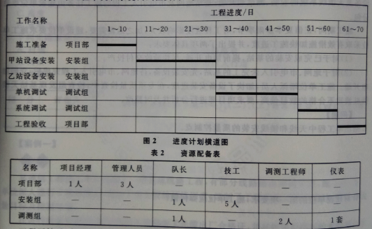
〖典型例题〗
某施工单位承担了一项网络传输设备安装工程，共有2个站，合同约定工期70d。项目部编制了进度计划(见图2)，资源配备（见表2）。施工单位项目经理及其他人员的人工成本按平均600元/d计算，本工程单机和系统调试租赁同一仪表。租赁费为2000元/d。

Slide 27
〖典型例题〗
工程开始后，各队每天完成的工作量与计划相同。进行到第35天，项目部接建设单位封网通知，自次日起停工3d。进行到第45天，因使用不当造成仪表故障，停工4d。仪表装修费用5000元计入当日成本。
停工期间，人员费用按正常人工成本50%计算，仪表使用费按原价计算。
为了赶工，项目经理部系统测试人员从第1天晚上开始加班，连续加班6个晚上。每晚加班完成的工程量相当于正常日完成工作量的50%。人工成本与正常日人工成本相同，仪表不计使用费。

Slide 28
〖典型例题〗
【问题】
1.计算本工程每10日的计划工作预算成本(BCWS)。
2.绘制时间-计划预算成本累计曲线。(曲线中需标注每10日末的累计值)。
3.分别计算第40日末、第60日末的己完工作实际成本(ACWP)。
4.分别计算第40日末、第60日末的己完工作预算成本(BCWP)。
5.计算本工程施工单位可索赔的费用及工期。
6.计算本工程实际工期。

Slide 29
【问题】
1.计算本工程每10日的计划工作预算成本(BCWS)。
【答案】
每10日的计划工作预算成本(BCWS)计算如下：
（1）1-10日：(1+3)×600×10=24000元。
（2）11-20日：(1+5) ×600×10=36000元。
（3）21-30日：(1+5) ×600×10=36000元。
（4）31-40日：(1+5)×600×10+(1+2)×600×10+2000×10=74000元。
（5）41-50日：(1+2)×600×10+2000×10=38000元。
（6）51-60日：(1+2)人×600×10+2000×10=38000元。
（7）61-70日：(1+3)×600×10=24000元。

Slide 30
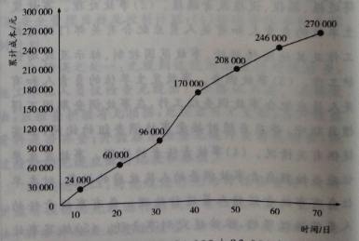
2.绘制时间-计划预算成本累计曲线。(曲线中需标注每10日末的累计值)。
【答案】
时间-计划预算成本累计曲线如下：

Slide 31
3.分别计算第40日末、第60日末的己完工作实际成本(ACWP)。
【答案】
(1)第40日末ACWP：
24000+36000+36000+74000×7/10+[(l+5)+(l+2)]×600×50%×3+2000×3=161 900元。
(2)第60日ACWP：
24000+36000+36000+74000+38000+38000×3/10+3×[(l+5)+(l+2)]×600×50%+2000×3+4×(l+2)×600×50%+4×2000+(l+2)×600×3+5000=255 500元。

Slide 32
4.分别计算第40日末、第60日末的己完工作预算成本(BCWP)。
【答案】
(1)第40日末BCWP：
24000+36000+36000+74000×7/10=147800(元)
(2)第60日末BCWP：
24000+36000+36000+74000+38000+38000×3/10+38000×3/10×1/2=225100(元)

Slide 33
5.计算本工程施工单位可索赔的费用及工期。
【答案】
只有封网属于非施工单位原因。故本工程施工单位可索赔工期：3d。可索赔费用
3×[(l+5)+(l+2)]×600×50%+2000×3=14100(元)
6.计算本工程实际工期。
【答案】
本工程实际工期：70+(3+4)-3=74(天)

